Slide 1
Skupnost v sodobnem družbenem konteksu
Raziskovalni seminar -Jean Monnet Module
Krepitev civilne iniciative za trajnostni razvoj v Evropi - Sustain4EU
Izr. prof. dr. Tea Golob

Slide 2
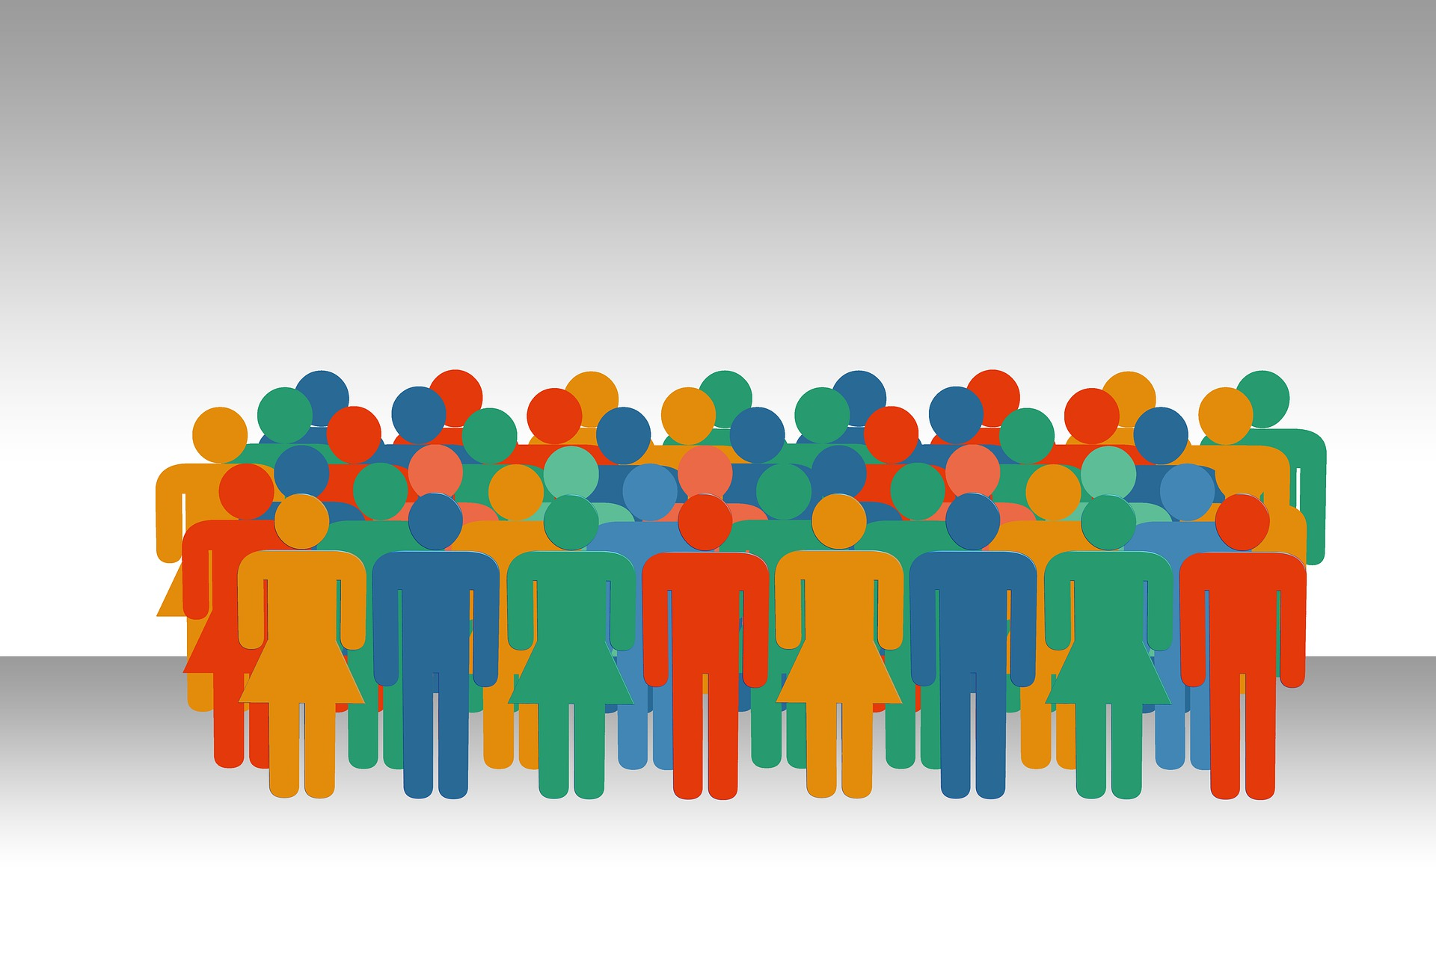
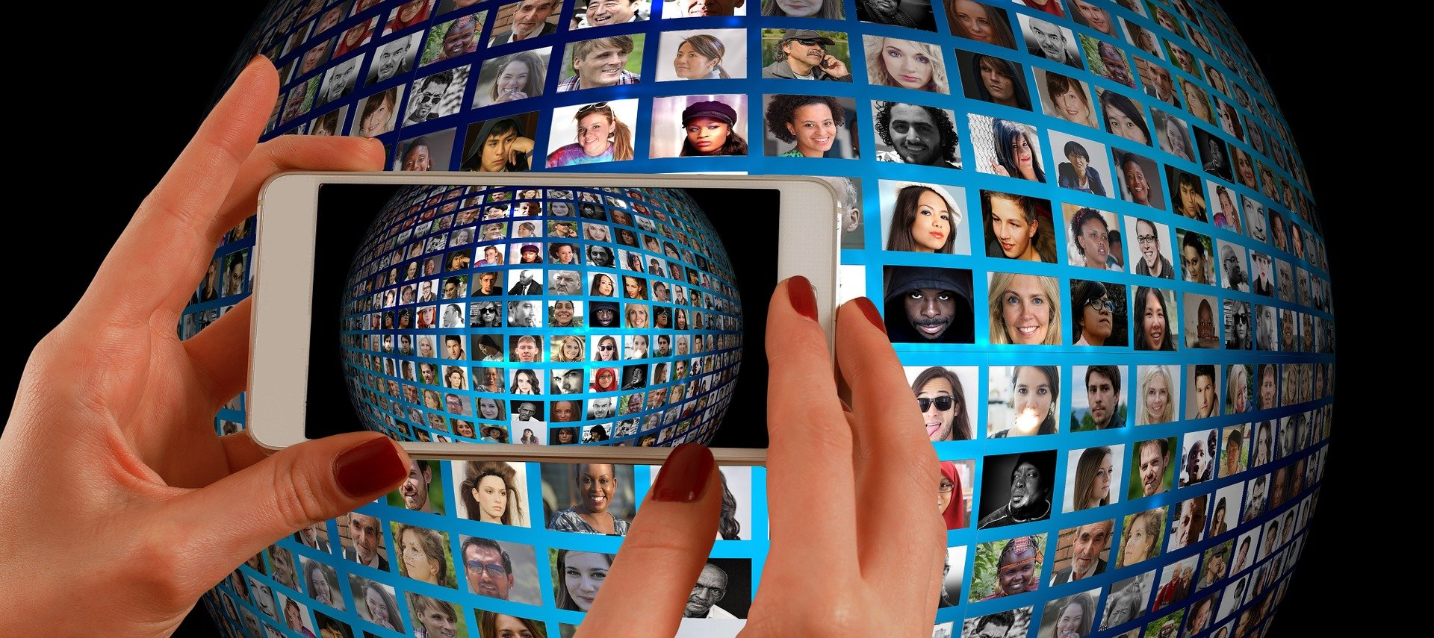
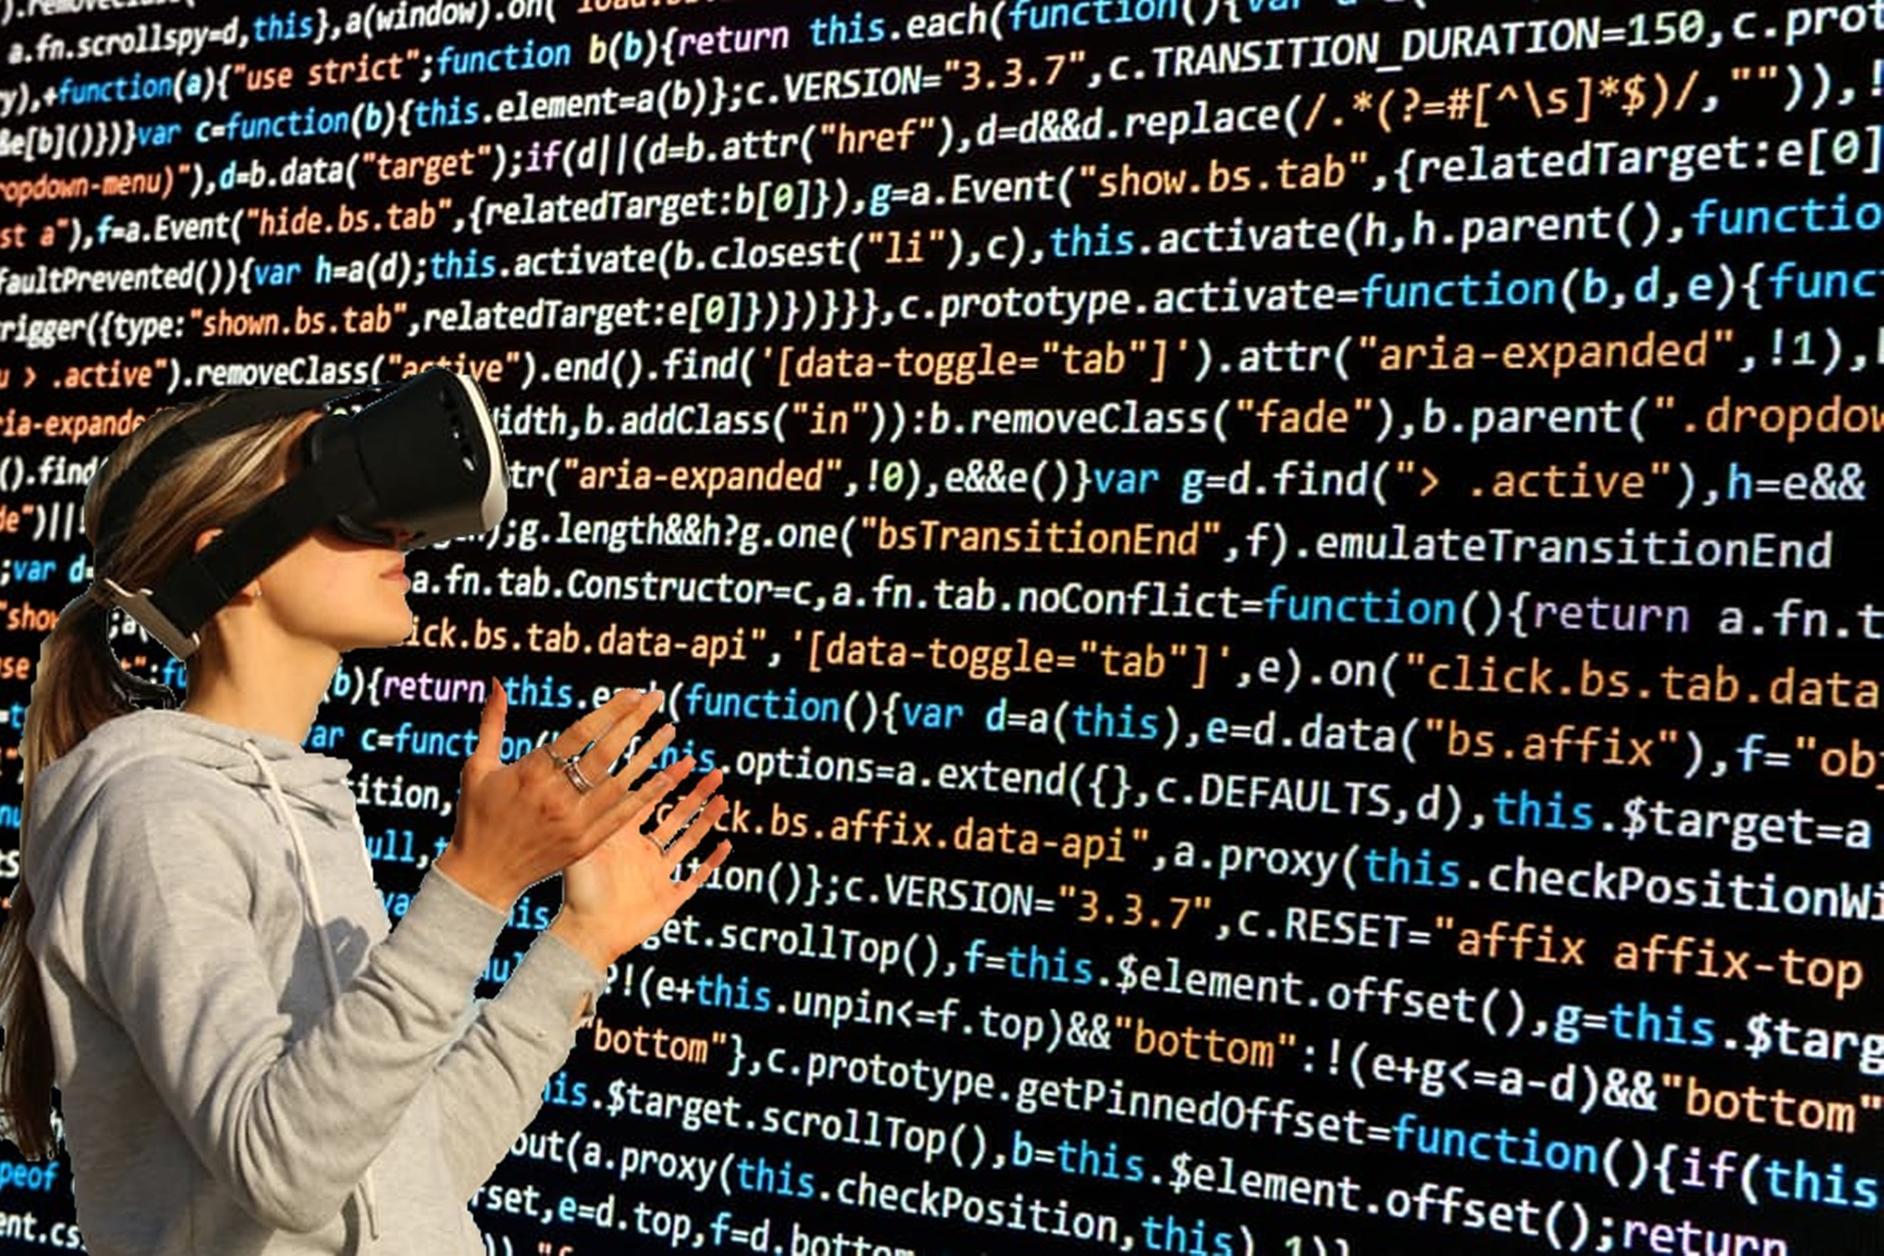
Delo po skupinah (15 min)
Kdaj se počutite vključene, kdaj izključene?
Kaj je to skupnost?
Katerim skupnostim pripadate?
Ali smo mi danes prisotni skupnost?
Kakšna je vloga tehnologije?

Slide 3
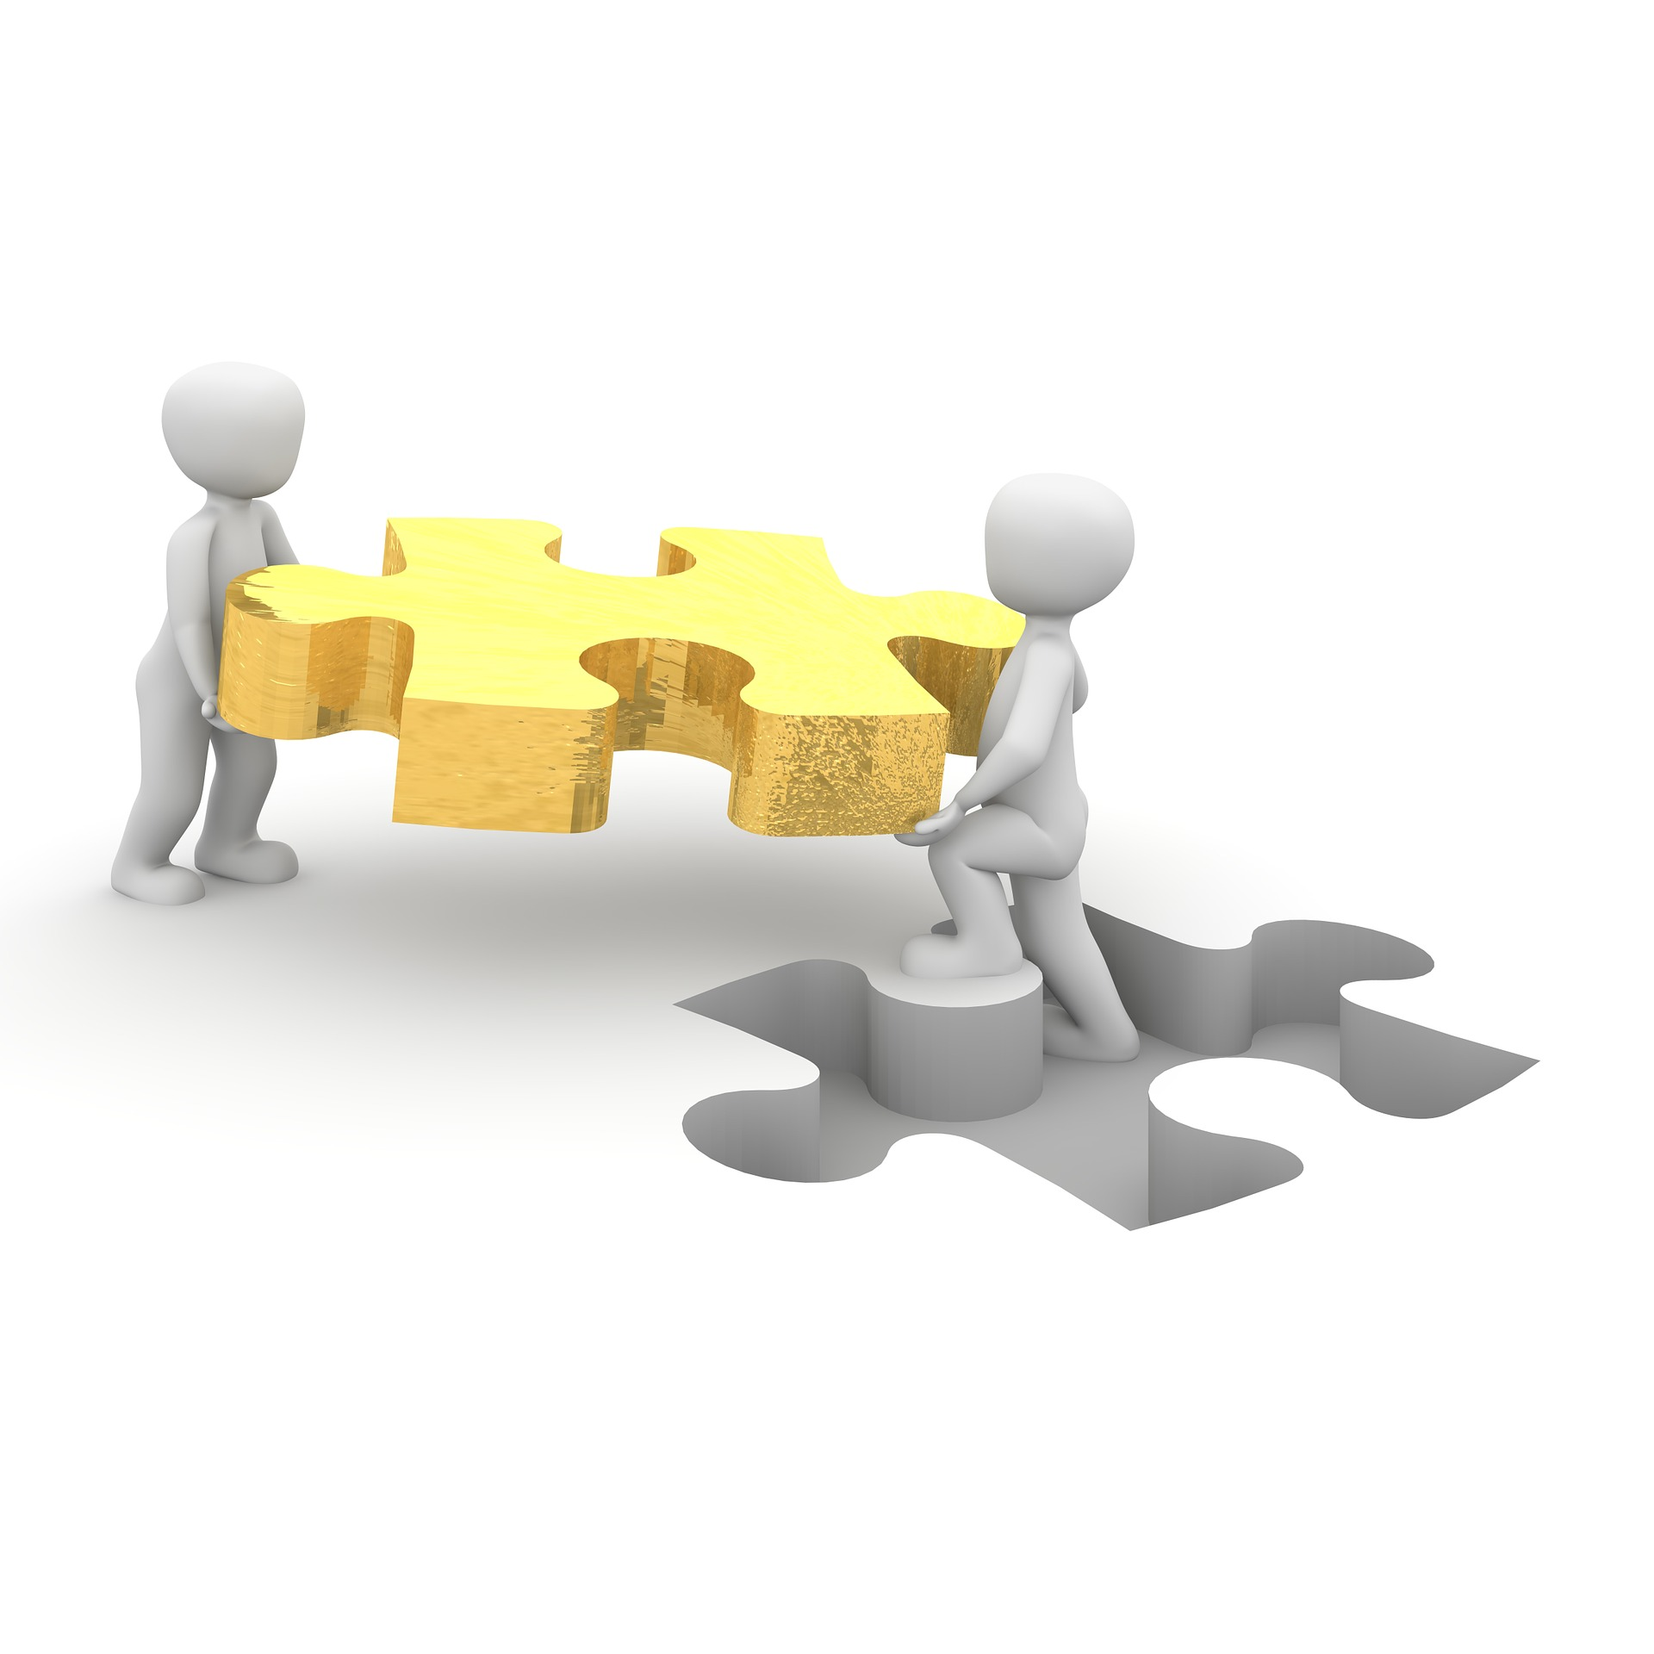
Robert Redfield (1960 [1949]: 4). Štiri ključne značilnosti skupnosti:
1. majhnost družbene ravni
2. homogenost aktivnosti in stanja duha članov
3. zavedanje drugačnosti
4. samo-zadostnost v smislu širšega razpona potreb skozi čas
Težko najti pravo definicijo – razen, da zadeva ljudi
Zato govorimo o različnih skupnostih: lokalna ipd.

Slide 4
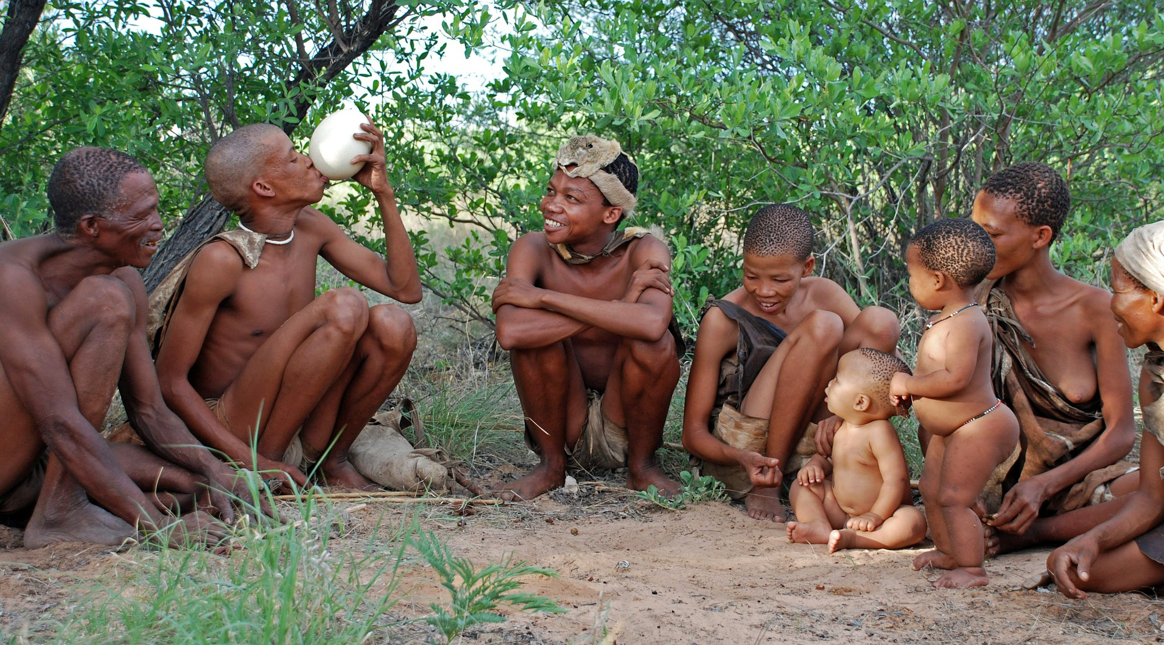
Tradicionalni antropološki pogledi:
skupni interesi med ljudmi
skupna ekologija ali lokalnost
skupen družben sistem ali struktura
Frankenburg (1966)
Minar and Greer (1969)
Warner (1941)

Slide 5
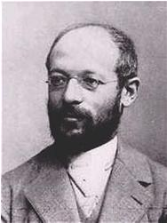
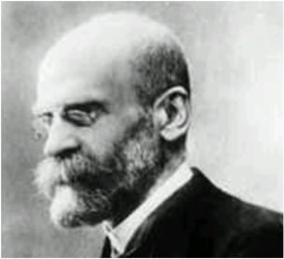
Evolucijski pristop
Ferdinand Tonnies: Skupnost (Gemeinschaft) vs. družba (Gesellschaft)
Skupnost v odnosu do:
Teritorija?
Organizacije?
Države?
Globalizacije?
Georg Simmel:
Velikost skupnosti: od diade k triadi in k večji skupini)
Émile Durkheim:
Heterogenost: mehanska ali organska solidarnost)

Slide 6
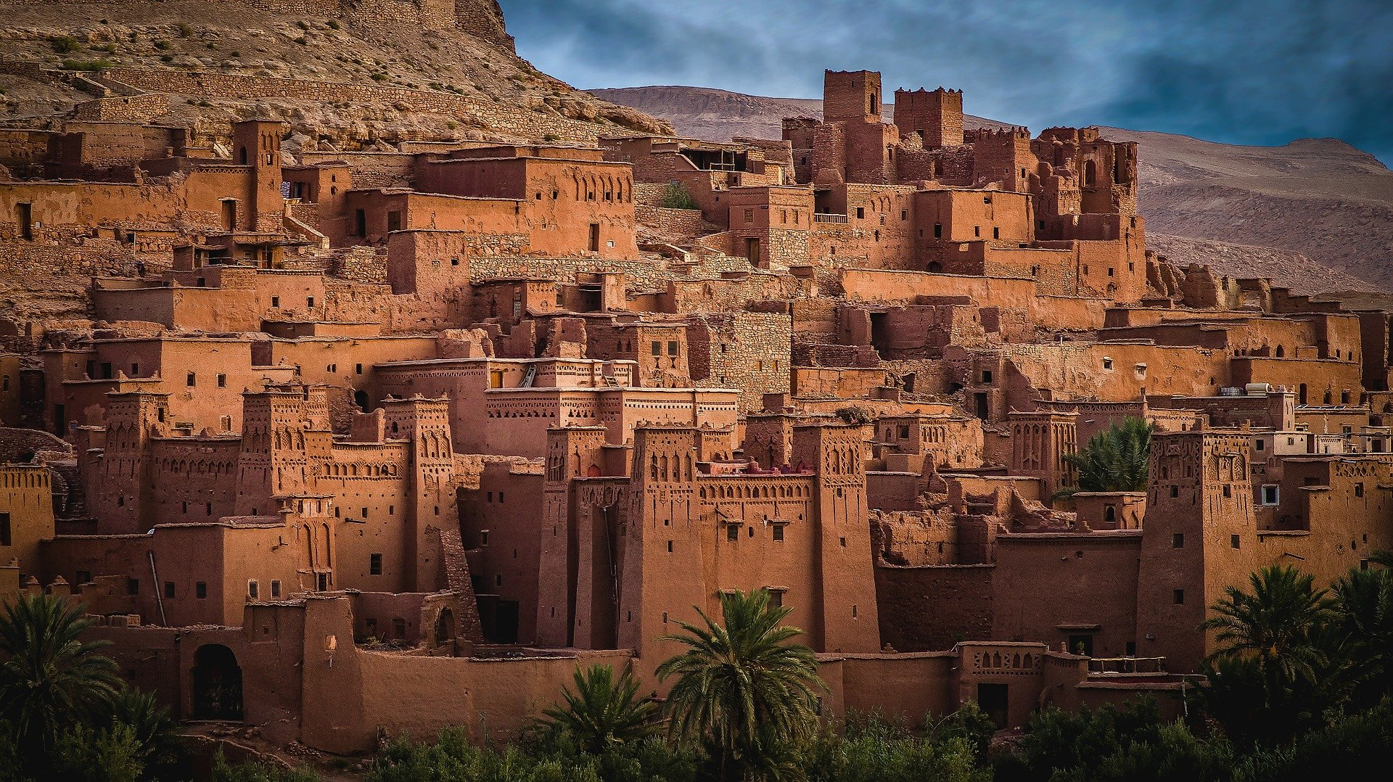
Simbolni preobrat
funkcionalizem in strukturalizem sta se umaknila pogledom, da je kulturna realnost stvar konteksta in intepretacije – spremenil se je tudi pogled naskupnost
Poudarek na tem, kako skupnost pridobi kulturni pomen in kako so ti pomeni povezani z drugimi.
Barth 1969
Cohen 1985

Slide 7
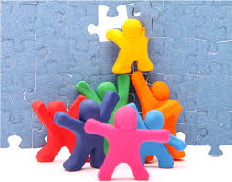
Prerez značilnosti:
Strukturne in kulturne:
Kot preplet komunikacij in interakcij med ljudmi – obstajajo skozi objektivnost “resničnih” interakcij (kot del družbene strukture)
Kot predstava o skupni pripadnosti in viru skupne identitete – obstajajo skozi (inter)subjektivno predstavo ljudi o skupnih lastnostih in skupni pripadnosti (kot del kulture)
Globina
Globoke (thick): trdne, tesne, trajne, močne vezi
Plitve (thin): šibke, ohlapne, minljive, šibke vezi

Slide 8
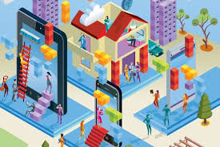
Sodobni pogledi
Skupnost ločena od fizičnega prostora
Zamišljena skupnost (Benedict Anderson, 1983)
Virtualna skupnost (Howard Rheingold, 1993)
Amit & Rapport
Delanty
Appadurai
Melvin Webber 1963 – community without propinquity
Barry Wellman 1979 – non-local community

Slide 9
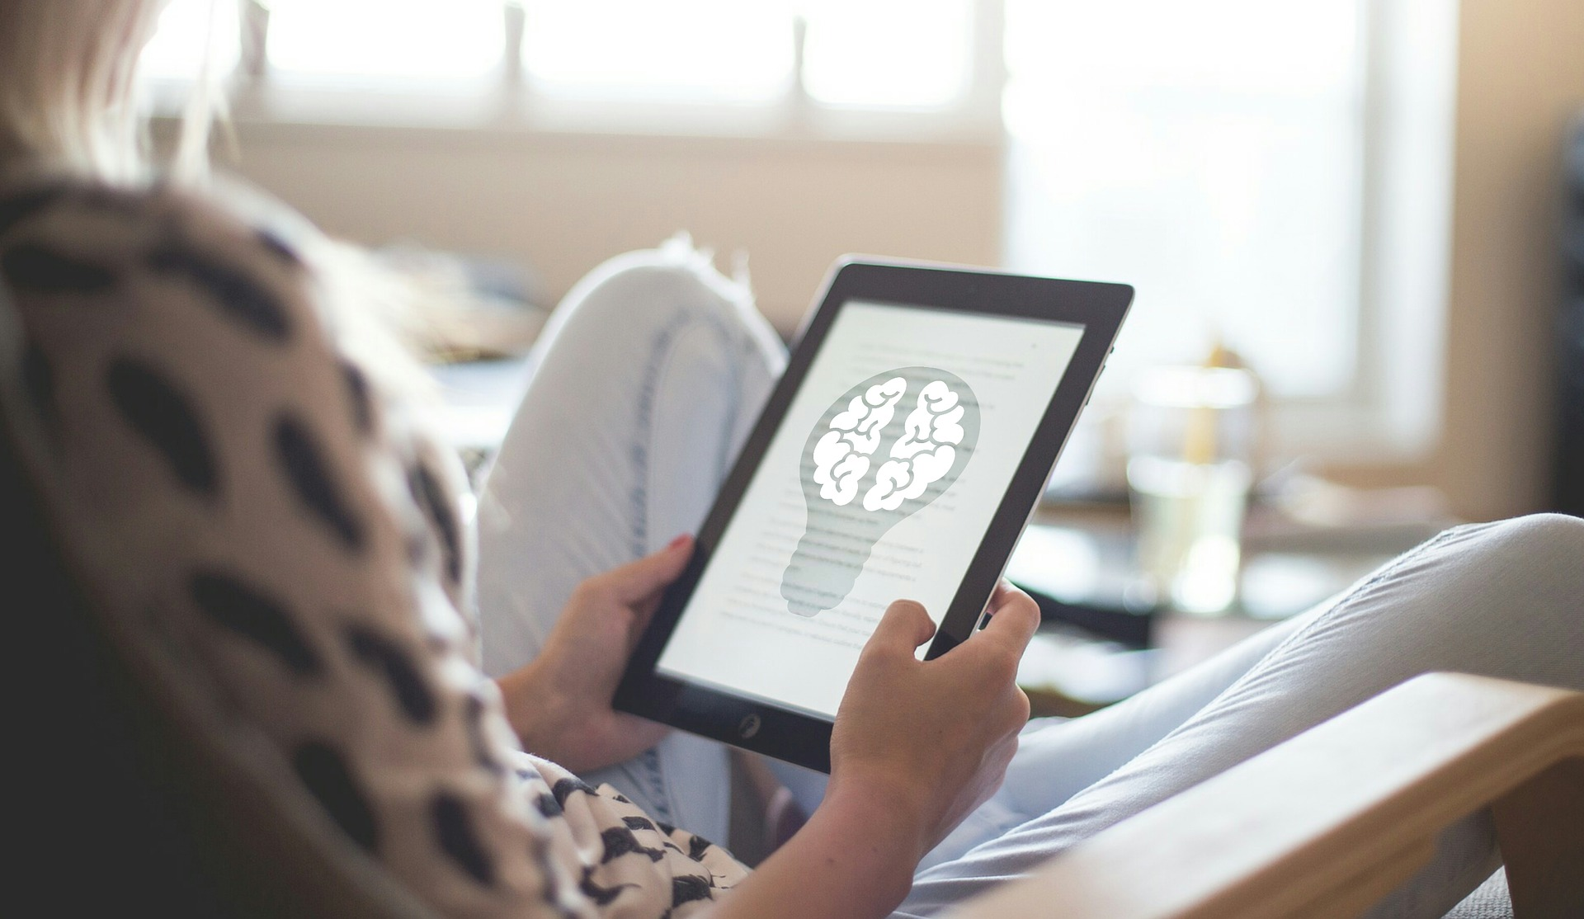
Delo po skupinah (15 min)
Kaj je to virtualna skupnost? Ali se razlikuje od (ne)virtualne? V čem ja oz. ne?
Kakšna je vloga in namen virtualnih skupnosti?
Ali ste del kakšne virtualne skupnosti?
Se vam zdijo stiki primerljivi v virtualni in virtualni skupnosti?
Ali tehnologija povezuje ali razdružuje? Zakaj?

Slide 10
Virtualno in “realno”
Zunanji svet v virtualni realnosti
Fizična infrastruktura interneta
Programska oprema interneta
Umeščenost uporabnika v družbeno-kulturno in fizično okolje
Virtualnost v “realnem” svetu
Virtualna narava zamišljenih skupnosti
Virtualna narava družbe?
Narava fizične realnosti

Slide 11
Internet in virtualne skupnosti
Globalni mediji in globalna vas (Marshall McLuhan)
Končna fuzija prek globalizacije: človeštvo povezano v skupnost?
Howard Reingold: Virtual Community: Homesteading on the Electronic Frontier (1993)
Kot resnična, globoka skupnost, svet zase, alternativa dosedanjim skupnostim – v dobi, ko je “prebivalcev” interneta še zelo malo
Manuel Castells: The Information Age (1996), The Internet Galaxy (2001)
Razlikovanje med dvema zelo različnima populacijama Interneta: redki prebivalci “domačij” in večina v ohlapnih interakcijah
Ne povsem nova skupost, ampak bolj ohranjanje povezanosti v dobi dramatično povečane mobilnosti
Potencial za (plitve) vezi med zelo raznolikimi ljudmi: dodatna sila povezovanja in grajenja heterogenih skupnosti
Craig Calhoun: virtualno povezovanje med podobnimi, splošna fragmentacija

Slide 12
Nadaljnji premiki: mobilni internet, inteligentni procesi, in spletna socialna omrežja
Pametni telefon (širša uporaba od 2007): Povezanost in ločenost postaneta dokončno neodvisna od fizičnega prostora
Spletna socialna omrežja: novi načini medsebojnega povezovanja in vplivanja
Učeči se algoritmi
Mark Carrigan: kako se znajdemo v digitalizirani zgodovini: med kuratorji in algoritmi

Slide 13
Slikovno/fotografsko gradivo na ppt, kjer ni posebej navedeno: Pixabay

